Slide 1

Elektromos csengő
Készítette: Fegyver Richárd

Slide 2
Leírása
Az elektromos csengő egy mechanikus harang, ami egy elektromágnes segítségével működik. Amikor feszültség alá kerül, akkor előállít egy bizonyos hangot: ez lehet ismétlődő zümmögő vagy kongó hang

Slide 3
Feltalálója
Az elektromos csengőt Doug Hougen találta fel 1930-ban. pedig még csak 14 éves volt és egy autószerelő műhelyben dolgozott. Kanadában élt, ahol még nem volt elektromos áram, ezért találmányát egy autó akkumulátoráról működtette.

Slide 4
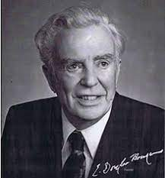
Doug Hougen

Slide 5
Alapja
Az elektromos csengő működésének alapja az áram sorozatos megszakítása az elektromágneses áram-szaggató.
Ennél az ramkört záró kis vaslemezt az elektromágnese a rugó ellenében, váltakkozvamagához rántja illetve elengedi

Slide 6
Működése
Ha vendég érkezik és csenget a nyomógomb megnyomásakor a kapcsoló bezár.
Az elektromágnes feladata az hogy a rezgő-nyelvre erősített lágyvas lemezt akkora erővel vonzza hogy a kalapács eljusson a harangig és megüsse azt.

Slide 7
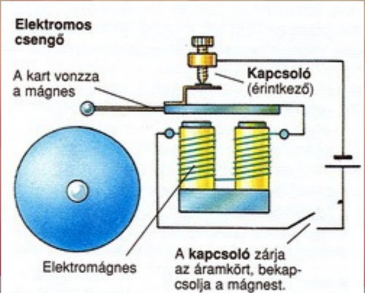

Slide 8
Köszönöm a figyelmet!!

